Slide 1
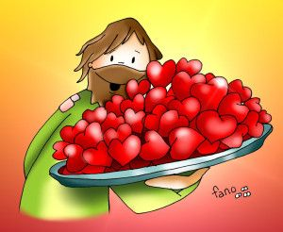
I DONI DI DIO PADRE

Slide 2
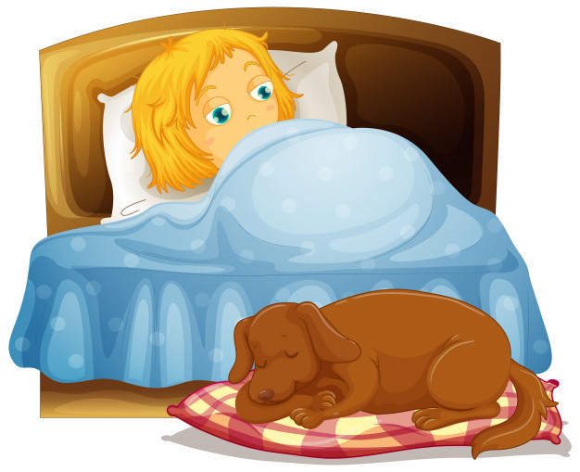
BUONA NOTTE PAPÀ DIO
Una sera, prima di addormentarsi, Teresa chiede alla sua mamma: – Mamma perché ogni sera mi dici di pregare Dio?
– Perché Lui ci ha creato, è buono e ci vuole bene, anche se non lo vediamo.
Non soddisfatta della risposta, la bimba continua a chiedere: – Sì ma allora chi è Dio?
La mamma ci pensa un po’, poi le dice: – Quando hai tolto le ruotine dalla bicicletta, chi ti accompagnava le prime volte in strada?
E quando al mare volevi imparare a nuotare senza salvagente, chi ti sosteneva nei punti in cui non toccavi con i piedi per terra?
E quando quel cane al parco stava per morderti, chi ti ha protetta?
– Il mio papà, non ricordi, ma che c’entra con Dio? – risponde la bambina.
– Dio è come un papà che ci accompagna tutti i giorni ci sostiene quando siamo stanchi e ci protegge.
Per questo lo preghiamo per ringraziarlo del bene che ci vuole.
– Questo vuol dire che io allora ho due papà?
– Brava, è proprio così, hai un papà che vedi e abbracci e uno nei cieli che non vedi, ma ogni volta che papà ti dà un bacio è come se te lo desse anche Dio.
Tutta felice Teresa si addormenta dicendo:
– Buona notte mamma, buona notte papà e buona notte papà Dio.
BUONA NOTTE PAPÀ DIO
Una sera, prima di addormentarsi, Teresa chiede alla sua mamma: – Mamma perché ogni sera mi dici di pregare Dio? – Perché Lui ci ha creato, è buono e ci vuole bene, anche se non lo vediamo. Non soddisfatta della risposta, la bimba continua a chiedere: – Sì ma allora chi è Dio? La mamma ci pensa un po’, poi le dice: – Quando hai tolto le ruotine dalla bicicletta, chi ti accompagnava le prime volte in strada? E quando al mare volevi imparare a nuotare senza salvagente, chi ti sosteneva nei punti in cui non toccavi con i piedi per terra? E quando quel cane al parco stava per morderti, chi ti ha protetta? – Il mio papà, non ricordi, ma che c’entra con Dio? – risponde la bambina. – Dio è come un papà che ci accompagna tutti i giorni ci sostiene quando siamo stanchi e ci protegge. Per questo lo preghiamo per ringraziarlo del bene che ci vuole. – Questo vuol dire che io allora ho due papà? – Brava, è proprio così, hai un papà che vedi e abbracci e uno nei cieli che non vedi, ma ogni volta che papà ti dà un bacio è come se te lo desse anche Dio. Tutta felice Teresa si addormenta dicendo: – Buona notte mamma, buona notte papà e buona notte papà Dio.

Slide 3
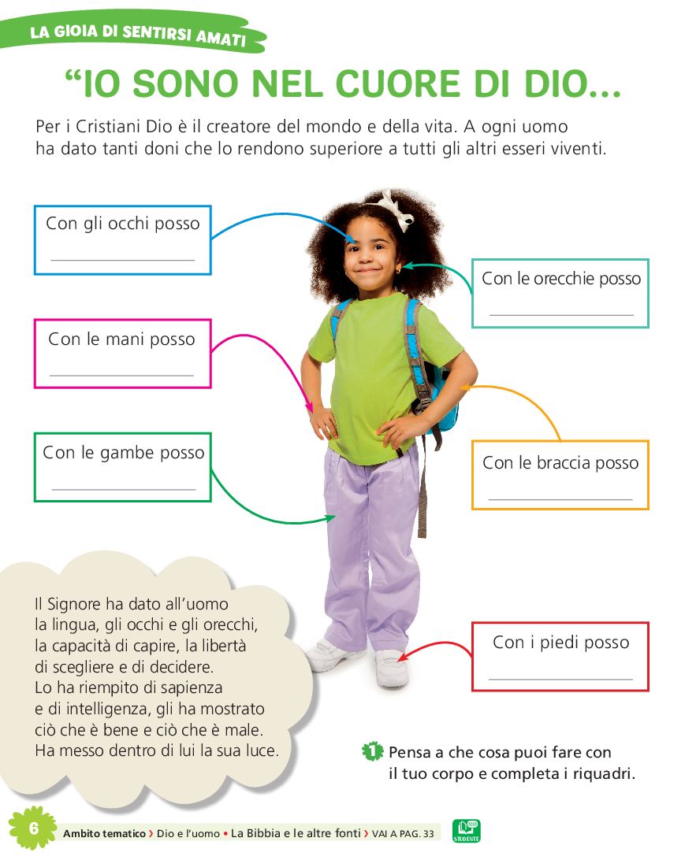
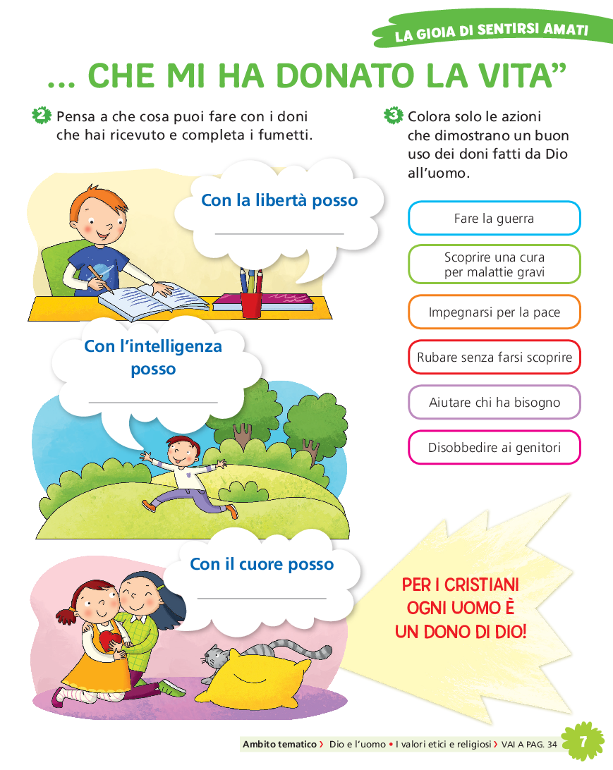
LEGGI E COMPLETA

Slide 4
